Slide 1
الدرس الأول :
الوحدة الوطنية.

Slide 2
الهدف الاول : ان تعرف الطالبة مفهوم الوحدة الوطنية من خلال المستند .
تعريف الوحدة الوطنية:
وهي وجود وطن واحد وموحّد، يسكن فيه شعب يربط بين أفراده تاريخ مشترك، ومصير مشترك، ومصالح مشتركة.
وتتجسّد في تلاحم الشعب بعضه مع بعض مع قيادته الوطنية؛ ضمانًا لتحقق الأمن والطمأنينة.

Slide 3

مقتضيات الوحدة الوطنية
الالتزام بقانون
الاعتراف بالتعدد وقبول الاخر
مساندة القيادة الحكيمة لمملكة البحرين
إعلاء راية الوطن فوق كل الرايات.
تعزيز الجبهة الوطنية لمواجهة التحديات والأخطار الخارجية.

Slide 4
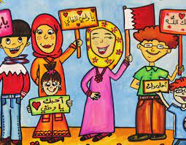
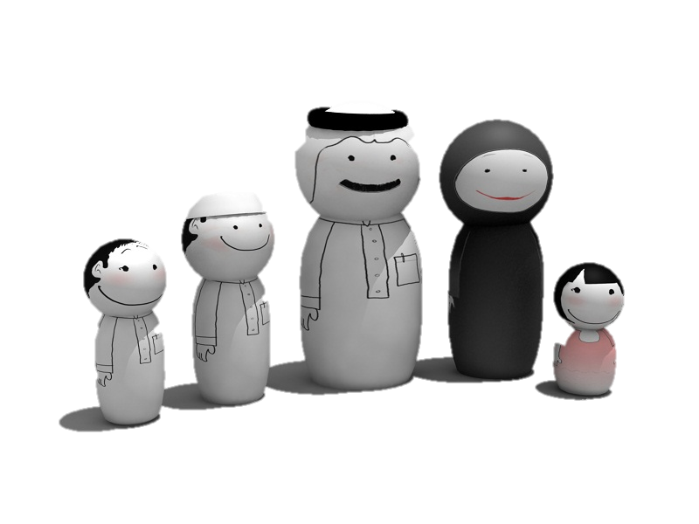

مستويات الإنتماء
الإنتماء العائلي
الإنتماء إلى مجموعات آخرى
مثل :
الإنتماء الى الحي
الإنتماء إلى الوطن
( الإنتماء الوطني )
أعلى مستويات الانتماء
اولا : الإنتماء

Slide 5
تعريف الانتماء الوطني:
هو حالة يكون فيها الفرد مرتبطًا بوطنه ارتباطًا نفسيًا واجتماعيًا، وملتزمًا بقيم هذا الوطن، وعاداته وتقاليده، وقوانينه، ونظمه، ومؤسساته، وملتزمًا بالإخلاص والوفاء والتضحية من أجله.
ولا يكون انتماء الفرد إلى وطنه حقيقيًا وصادقًا وإيجابيًا ومسؤولًا إلا إذا اقترن بالولاء له.
مفهوم الولاء الوطني:
هو ترجمة فعلية عملية تُحوّل مشاعر الاعتزاز بالانتماء إلى سلوكات وأفعال حقيقية يمكن ملاحظتها.
▪ أعلى مستويات الانتماء.

Slide 6
أهم الصفات والأفعال المجسّدة للولاء الوطني:
تقدير دور القيادة في مواجهة التحديات وكسب الرهانات.
التضحية في سبيل الوطن.
الإخلاص للوطن.
الاعتراف بالمنجزات الوطنية والترويج لها.
نصرة الوطن داخليًا وخارجيًا.
تخليد ذكرى شهداء الوطن والواجب والاعتراف لهم بالجميل.
التطوع/التضامن/الإغاثة.
المبادرة والابتكار.
تقديم المصلحة الوطنية العليا على المصالح الذاتية والفئوية الضيقة.
الانضباط في العمل وبذل الجهد.
مقاومة المخاطر التي تهدد الوطن.
الانهماك في قضايا الوطن.
المشاركة في تحمل الأعباء.
المحافظة على الممتلكات العمومية، واحترام الممتلكات الخاصة.
احترام قوانين الدولة وطاعتها.

Slide 7
مبادئ الوحدة الوطنية:
مبدأ المسؤولية المشتركة
مبدأ خدمة الوطن والمواطن

Slide 8
1- مبدأ خدمة الوطن والمواطن:
السلطة التشريعية | السلطة التنفيذية
المهام: - مهمة رقابية: الرقابة على متابعة عمل الحكومة، وتطوير برامجها وتنفيذها. - مهمة تشريعية: سن القوانين وفق مسؤوليتها الدستورية. | المهام: - مهمة متابعة عمل الحكومة. - مهمة تطوير برامج عمل الحكومة. - تنفيذ مشروعات الدولة.
الآليات: إجراء التحقيقات/ توجيه الأسئلة والاستجوابات/ طرح الثقة باستثناء رئيس الوزراء. | الآليات: التواصل مع كافة فئات المجتمع.

Slide 9
مبادئ الوحدة الوطنية:
2- مبدأ المسؤولية المشتركة:
تواجه مملكة البحرين نوعان من التحديات
التحدّيات الأمنيّة
التحدّيات الاقتصادية والاجتماعية

Slide 10
1- التحدّيات الاقتصادية والاجتماعية:
- وضع اقتصادي استثنائي تمر به المنطقة والعالم بأسره مثل تراجع أسعار النفط .
- تزايد الأعباء المالية.
تستوجب هذه الصعوبات إجراء المعالجات الآتية:
المحافظة لفائدة المواطنين على استمرار تقديم الخدمات الحيوية؛ وخاصة منها القطاعات التي تخدم الوطن والمواطن مثل مشروعات التعليم، والصحة، والإسكان.
إعادة توجيه الدعم دون التقليل أو المساس بالخدمات التي تقدمها الدولة للمواطن.
دمج بعض الوزارات، والهيئات الحكومية.

Slide 11
الوحدة الوطنية- وطن 101
2- التحدّيات الأمنيّة:
أعمال تدميرية يقودها الانغلاق والتعصّب.
تطورات سياسية متسارعة.
تدخلات خارجية في الشؤون الداخلية.
الانقلاب على الشرعية ( اليمن نموذجا ).
تزايد الهجرة والنزوح الجماعي.
تهديد للأمن ولسلامة الوحدة العربية.

Slide 12
المسؤولية المشتركة في مواجهة التحدّيات:
الإعلام من خلال:
التعريف بهذه التحديات، والتنبيه إلى مخاطرها.
توجيه الرأي العام إلى تعزيز الجبهة الداخلية.
تجنب خطاب التفرقة واللامبالاة.
استمرار الدولة في جهودها التنموية، وتحقيق الأمن للمواطنين والمقيمين.
المنظمات والجمعيات من خلال:
تأهيل المواطنين في تعزيز التوافق والحوار وإعلاء المصلحة الوطنية.
دعم كافة الأطراف المكونة للمجتمع البحريني لجهود الدولة وتحديدًا:
المواطنون من خلال:
المشاركة في تحمل الأعباء التي فرضتها هذه التحديات.

